Slide 1
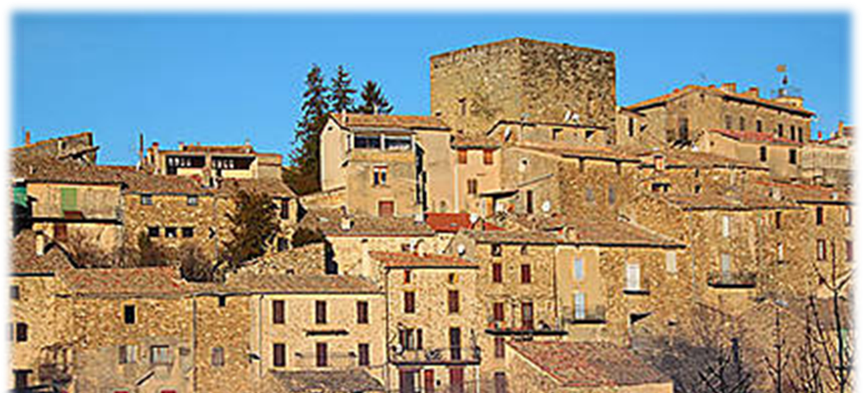

RosansN°4

Slide 2
Rosans est une commune française située dans le département des Hautes-Alpes en région Provence-Alpes-Côte d'Azur. La commune fait partie du parc naturel des Baronnies provençales créé en 2014.

Slide 3
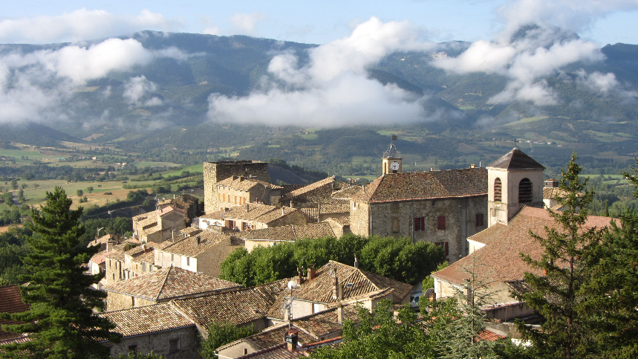

Slide 4
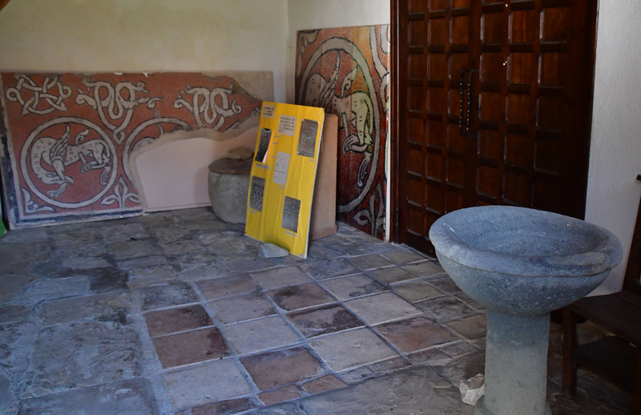
Très belles mosaïques du prieuré.

Slide 5
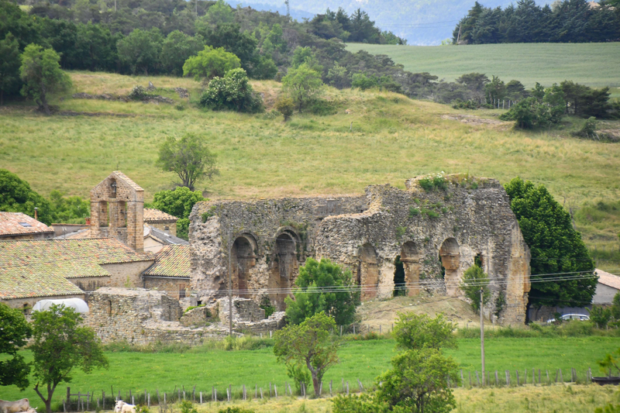

Slide 6
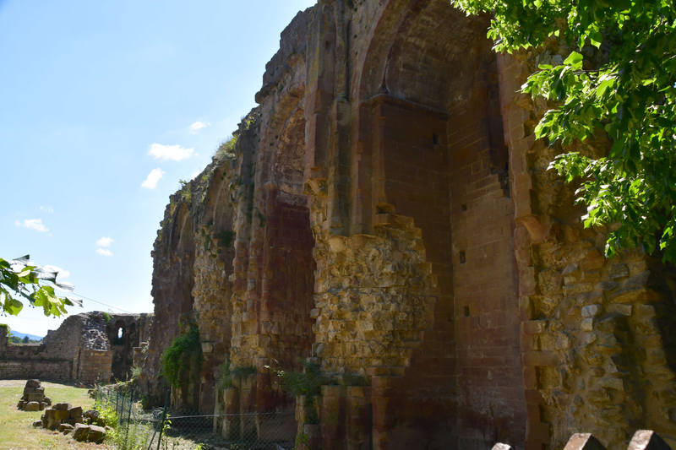

Slide 7
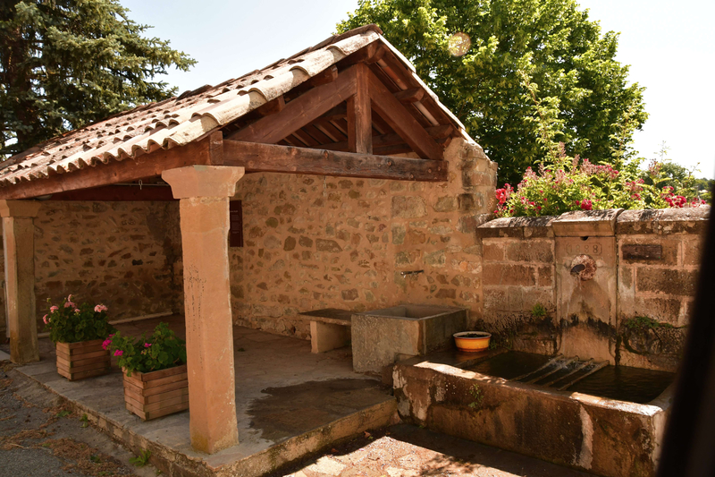

Slide 8
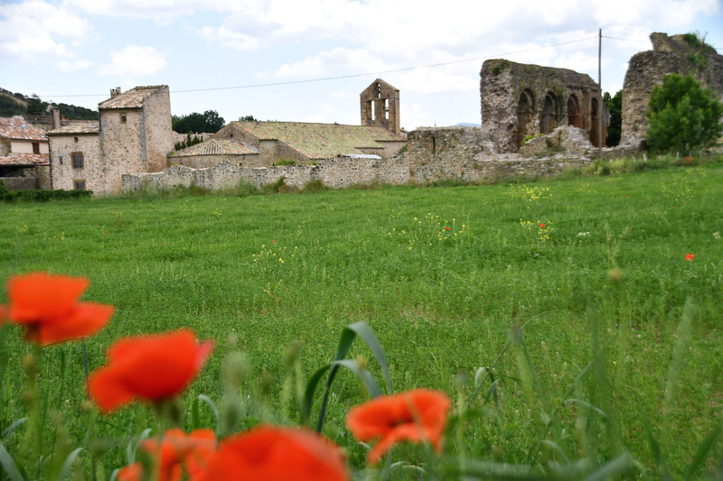

Slide 9
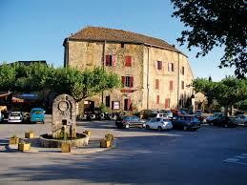

Slide 10
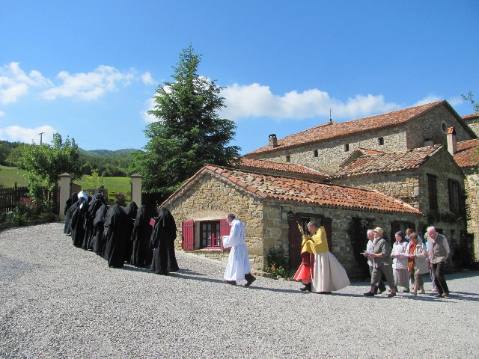

Slide 11
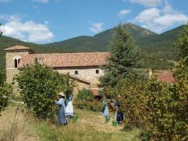

Slide 12
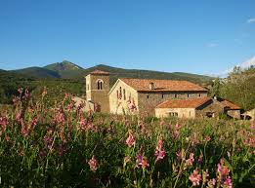

Slide 13
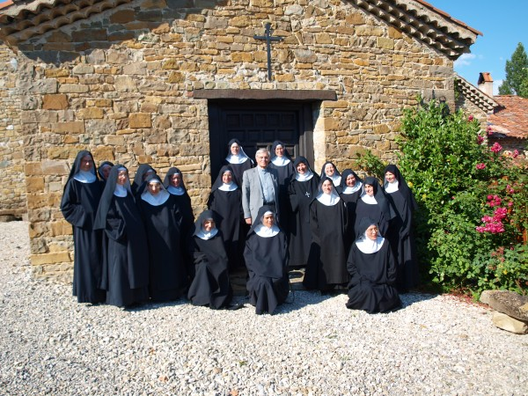

Slide 14
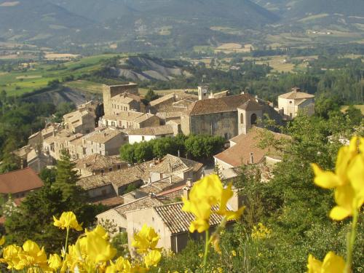

Slide 15
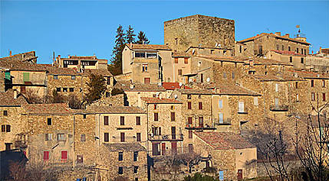
C’était Rozan

